Slide 1
Творческая математическая студия г.Красноармейска Тема: «Решение показательных уравнений» (задания достаточного уровня)

Slide 2
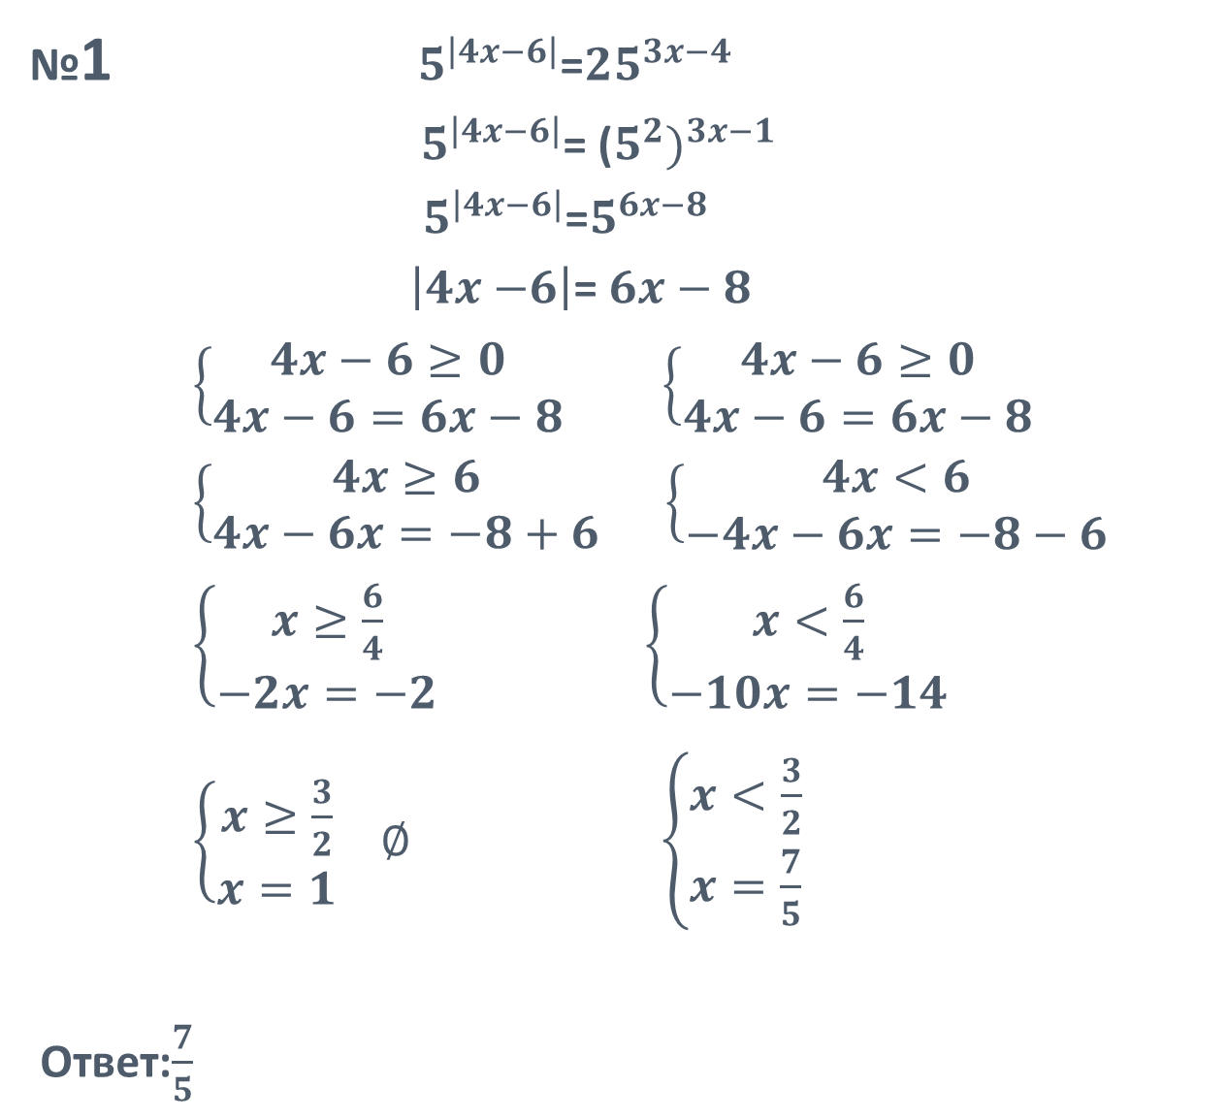

Slide 3
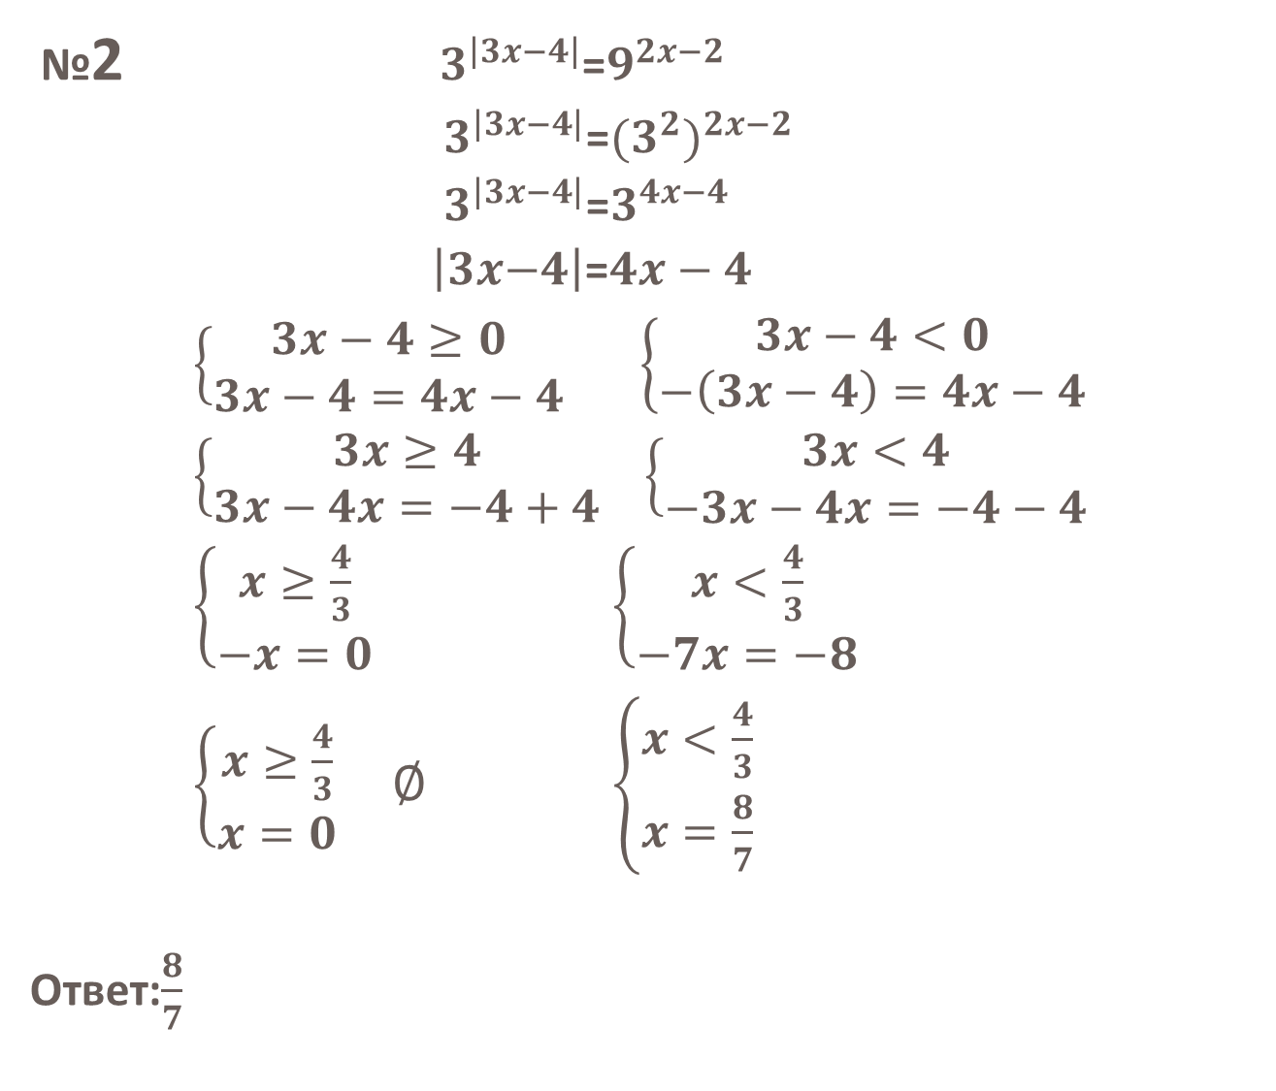

Slide 5
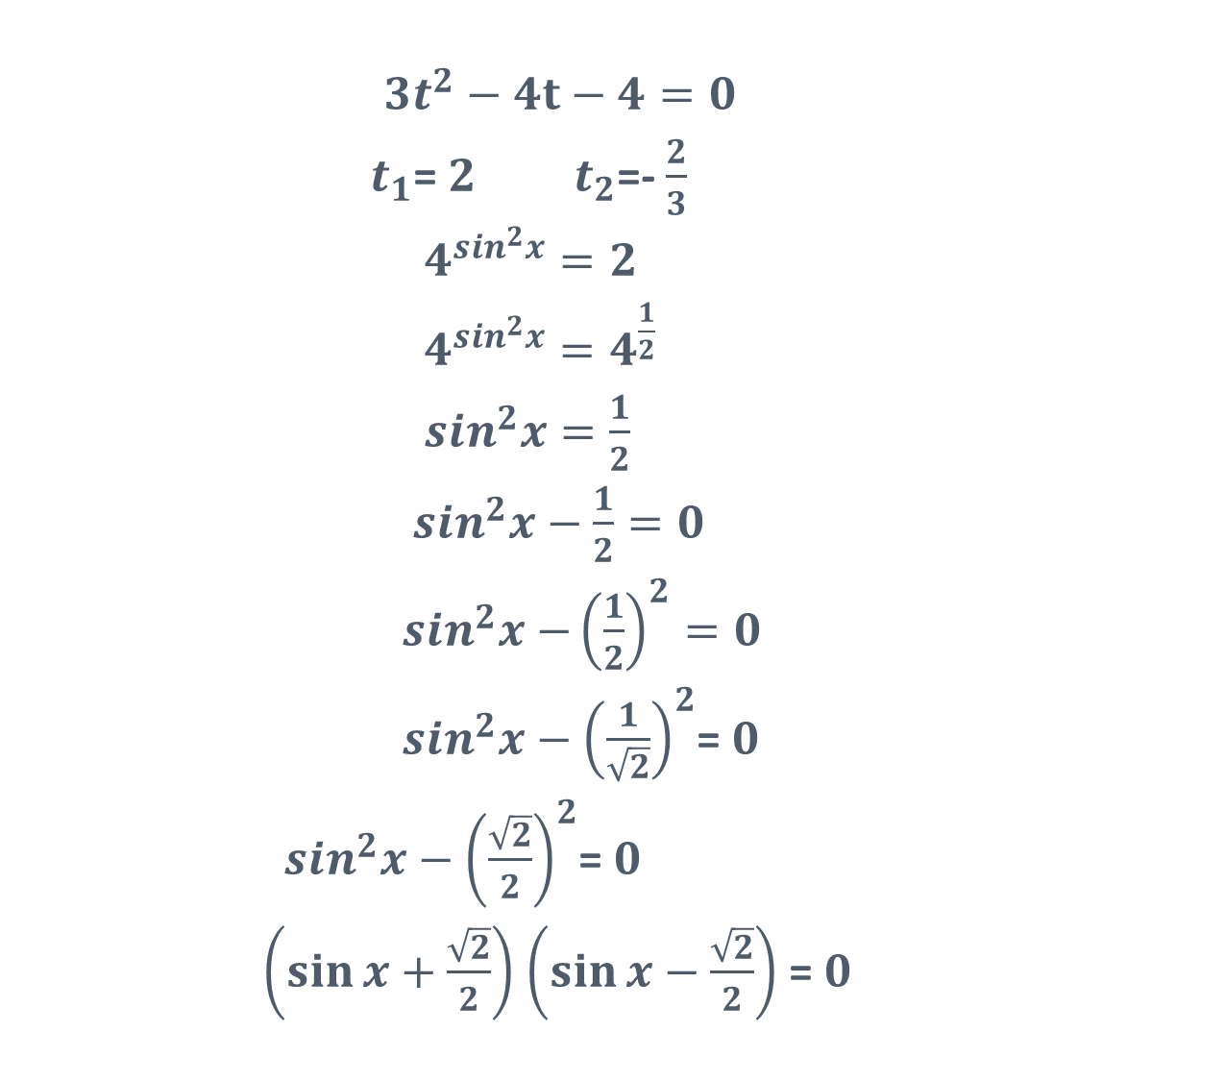

Slide 10
Ю.В. Нестеренко; С.Н. Олехник; М.К. Потапов Задачи вступительных экзаменов по математике
Литература

